Slide 1
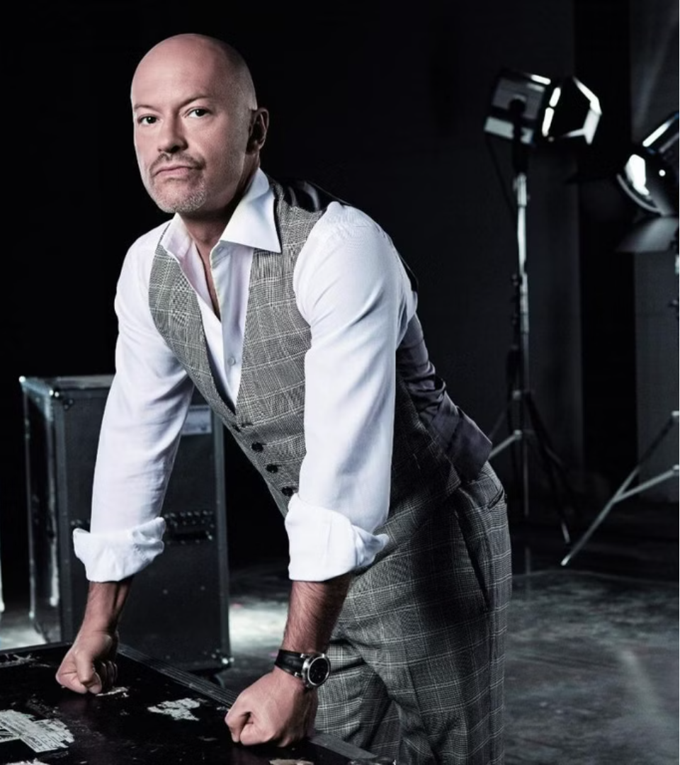
newUROKI.net
Профессия: креативный продюсер
Добро пожаловать на профориентационный урок "Профессия: креативный продюсер". Мы погрузимся в захватывающий мир креативных продюсеров, узнаем об их роли в современном мире и раскроем секреты этой динамичной и многогранной профессии. Вдохновляйтесь историями успеха, готовьтесь к новым возможностям и перспективам – ведь вы, наши дорогие старшеклассники, находитесь на пороге великих свершений!
Презентация профориентационного урока по теме: Тема 33. Профориентационное занятие «Пробую профессию в креативной сфере» (моделирующая онлайн-проба на платформе проекта «Билет в будущее») - четверг, 02.05.2024 (2 мая 2024 года)
"Профессия: продюсер" - профориентационный урок "Россия – мои горизонты"
«Новые УРОКИ» newUROKI.net
Всё для учителя – всё бесплатно!

Slide 2
newUROKI.net
Значение профессии в современном мире
Влияние на культуру
Инновации и технологии
Экономическое влияние
Креативные продюсеры играют ключевую роль в формировании культурной повестки дня. Они помогают воплощать в жизнь самые смелые творческие замыслы, будь то фильмы, музыкальные альбомы, театральные постановки или масштабные культурные события. Своей работой они вдохновляют и развлекают миллионы людей по всему миру.
Креативные продюсеры находятся на передовой технологических инноваций, органично внедряя новейшие разработки в свои проекты. Они помогают открывать новые горизонты для искусства, развлечений и медиаиндустрии, сочетая творчество и технологии.
Профессия креативного продюсера вносит ощутимый вклад в экономику страны. Успешные творческие проекты генерируют огромные доходы, создают новые рабочие места и способствуют развитию смежных отраслей. Креативные продюсеры – это движущая сила экономического роста.

Slide 3
newUROKI.net
Обзор специальностей в этой отрасли
1
Кинопродюсер
2
Музыкальный продюсер
Отвечает за финансирование, планирование и координацию всего процесса создания фильма – от разработки сценария до постпродакшна и продвижения.
Руководит процессом записи, аранжировки и сведения музыкального материала, а также курирует продвижение альбомов и синглов.
3
Телепродюсер
4
Event-продюсер
Отвечает за создание и реализацию телевизионных программ, от разработки концепта до воплощения на экране.
Организует и координирует проведение масштабных культурных, спортивных и развлекательных мероприятий.

Slide 4
newUROKI.net
История профессии
Начало XX века
1
Зарождение профессии креативного продюсера связано с появлением кинематографа. Первые продюсеры занимались финансированием и организацией съемок немых фильмов.
2
1930-е – 1950-е годы
В эпоху Золотого века Голливуда роль продюсера значительно расширилась. Они отвечали за подбор актеров, режиссеров, сценаристов, а также за продвижение фильмов.
1960-е – 1980-е годы
3
С развитием телевидения и появлением новых медиа профессия продюсера эволюционировала. Продюсеры стали играть ключевую роль в создании успешных телепрограмм, музыкальных альбомов и масштабных культурных событий.

Slide 5
newUROKI.net
Плюсы и минусы работы креативного продюсера
Плюсы
Минусы
Возможность воплощать творческие идеи в жизнь, работа с талантливыми людьми, гибкий график, высокий уровень дохода, постоянное развитие и обучение, престиж профессии.
Высокий уровень стресса, необходимость постоянно быть на связи, нестабильный график работы, высокая ответственность за результат, сложность баланса между творчеством и бизнесом.

Slide 6
newUROKI.net
Мифы о профессии
Миф: Креативный продюсер - это только шоумен
Миф: Креативные продюсеры просто тратят деньги
Миф: Работа креативного продюсера - это легко
На самом деле, креативный продюсер – это не только "лицо" проекта, но и опытный управленец, который отвечает за организацию всего производственного процесса. Они должны сочетать творческое мышление с отличными организаторскими и бизнес-навыками.
Напротив, они должны не только привлекать финансирование, но и умело распределять бюджет, чтобы проект был успешным как в творческом, так и в финансовом плане. Эффективное управление ресурсами – ключевой навык эффективного продюсера.
На самом деле, это одна из самых сложных и напряженных профессий. Продюсерам приходится постоянно балансировать между конфликтующими интересами, преодолевать творческие и организационные барьеры, работать в условиях жестких сроков и ограниченных ресурсов.

Slide 7
newUROKI.net
Перспективы профессионального роста
Стажировки и практика
Профильное образование
Работа в команде
Развитие навыков
Начните с прохождения стажировок в известных продюсерских компаниях, чтобы получить ценный опыт и полезные связи.
Получите высшее образование в сфере культуры, менеджмента или искусств, чтобы получить фундаментальные знания.
Начните с должности ассистента продюсера или менеджера проекта, чтобы постепенно набраться опыта.
Непрерывно развивайте свои управленческие, финансовые, креативные и коммуникативные навыки.

Slide 8
newUROKI.net
Роль продюсера в культурной жизни
Кинематограф
Музыка
Театр
Культурные события
Креативные продюсеры обеспечивают финансирование и руководят процессом создания фильмов, внося значительный вклад в развитие киноиндустрии.
Музыкальные продюсеры работают с талантливыми артистами, помогая им раскрыть свой творческий потенциал и завоевывать успех.
Театральные продюсеры обеспечивают финансовую стабильность и организационную поддержку постановкам, делая их доступными для широкой аудитории.
Event-продюсеры создают незабываемые культурные, развлекательные и спортивные мероприятия, которые объединяют и вдохновляют людей.

